Slide 1

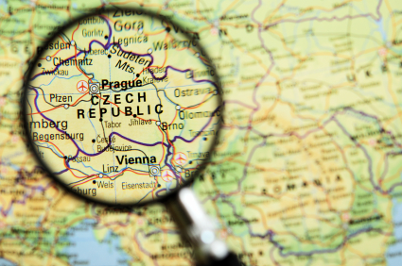
Destinace kulturního turismu

Slide 2
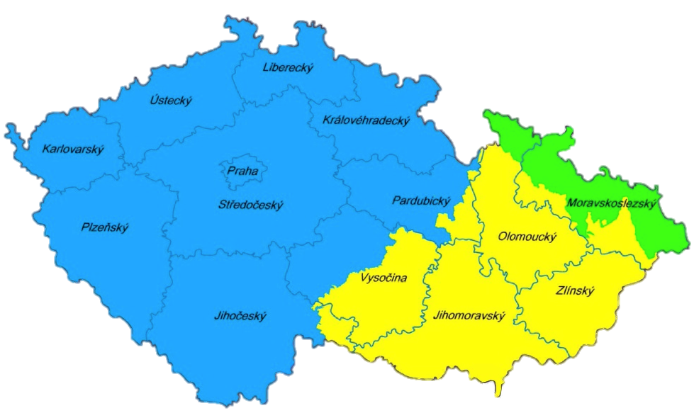
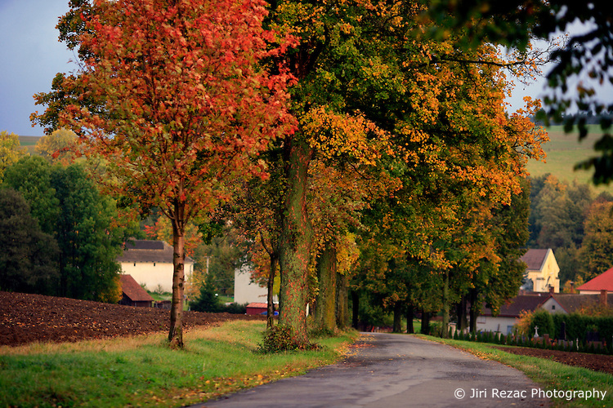
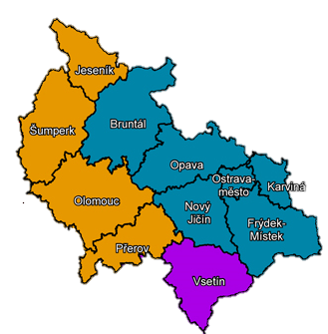
Severní Morava & Slezsko

Slide 3
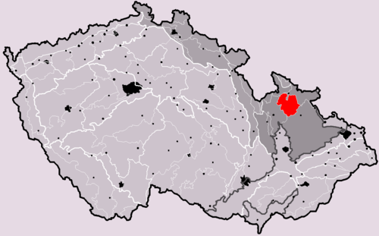
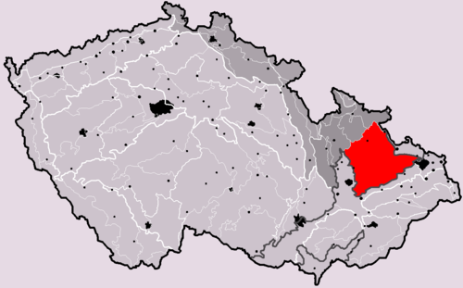
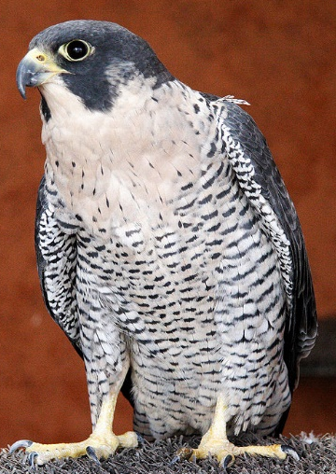
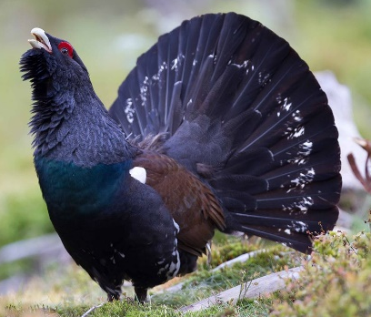
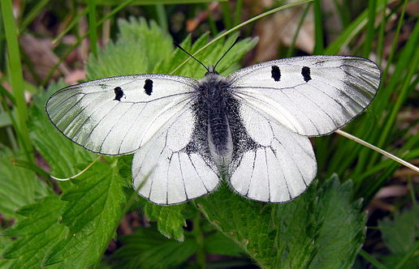
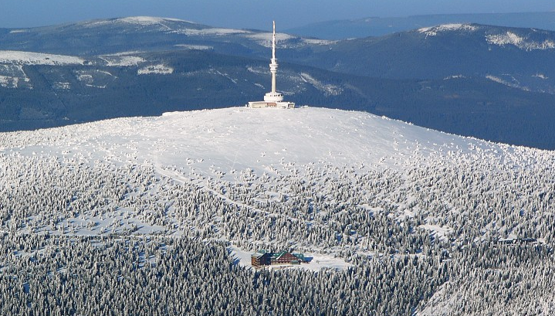
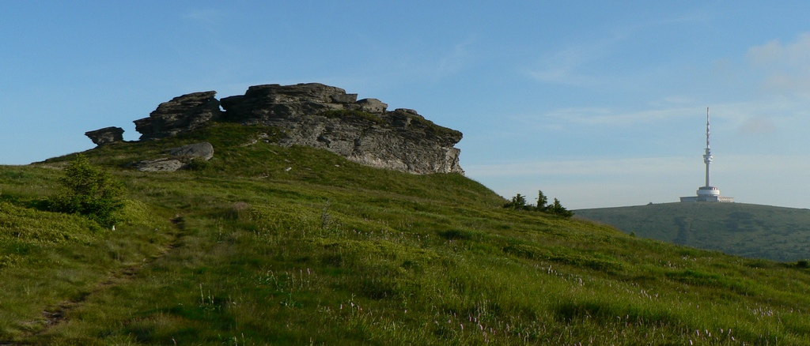
Přírodní kulturní dědictví
CHKO Jeseníky
  80 % zalesněno, smrkové pralesy
  Vzduch srovnatelný s Alpami
  Praděd (1,491 m)
  Řídce osídleno
  Malá Morávka
  Hynčice,
  Ovčárna
  Tetřev hlušec
  Jasoň dymnivkový
  Sokol stěhovavý

Slide 4
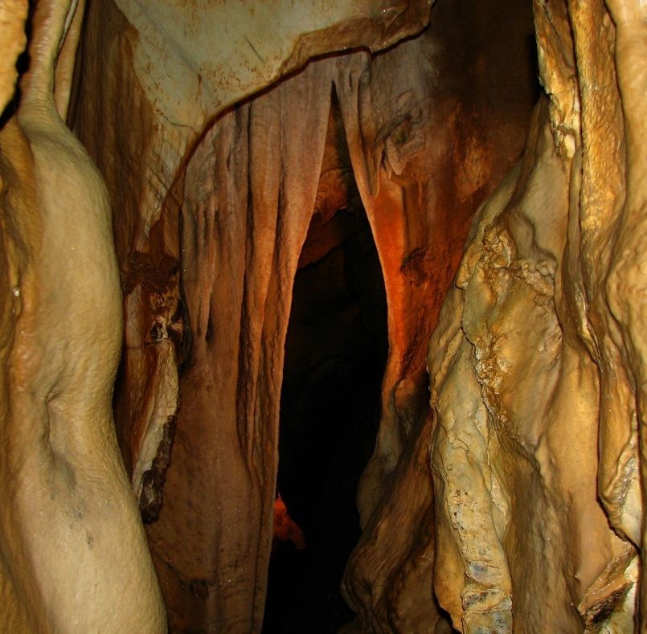
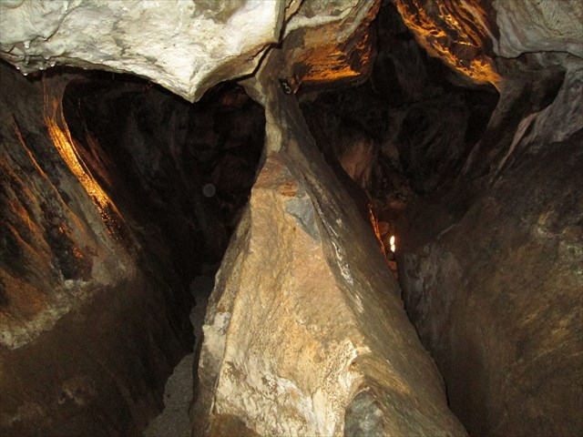
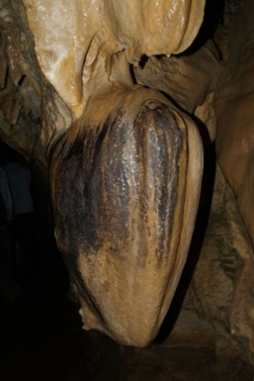
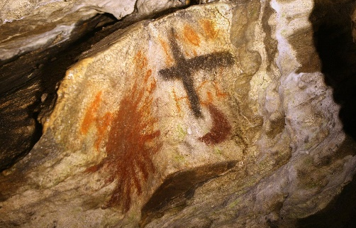
Jeskyně
Na Pomezí (NKP)
  Bohatá & charakteristická krasová výzdoba
  Rozsáhlé dómy
Na Špičáku (NKP)
  Charakteristická krasová výzdoba
  Neobvyklý tvar chodeb
  Tvar srdce nebo vejce

Slide 5
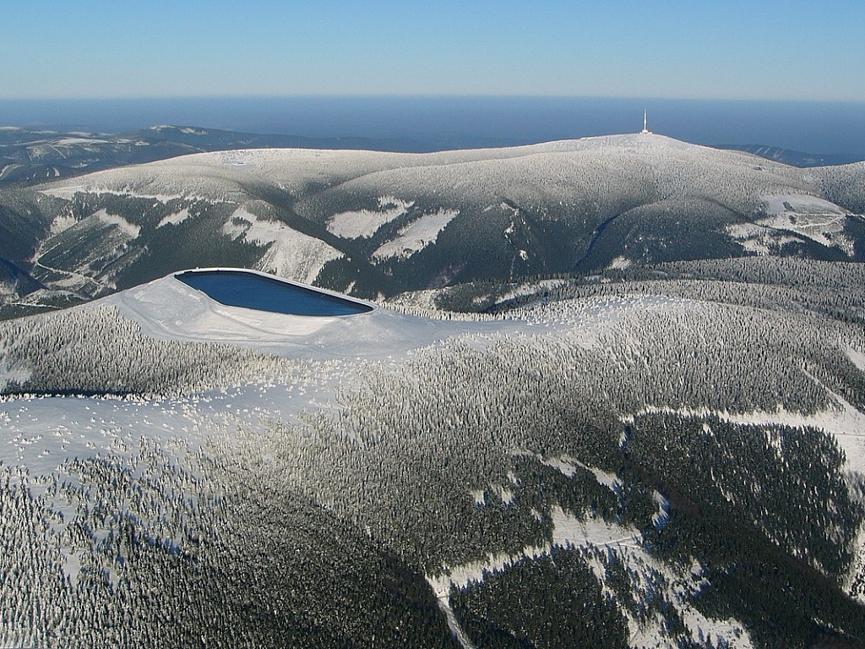
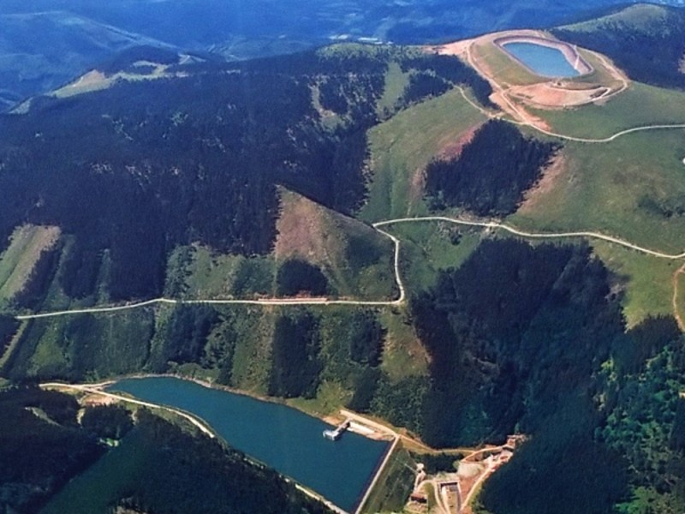
Přírodní kulturní dědictví
Dlouhé stráně
  Dlouhé stráně (1,353 m)
  Přečerpávací vodní elektrárna

Slide 6
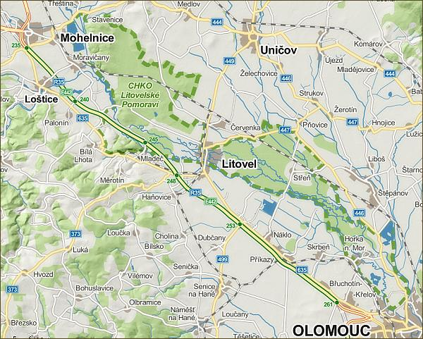
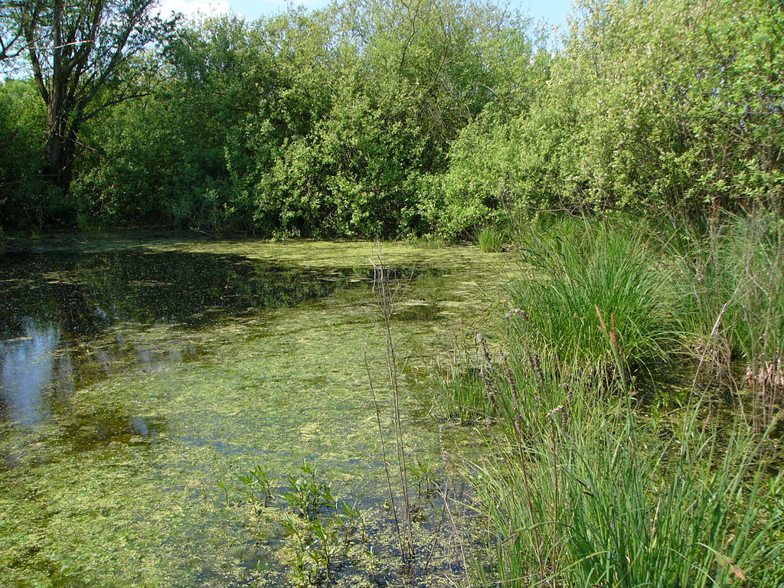
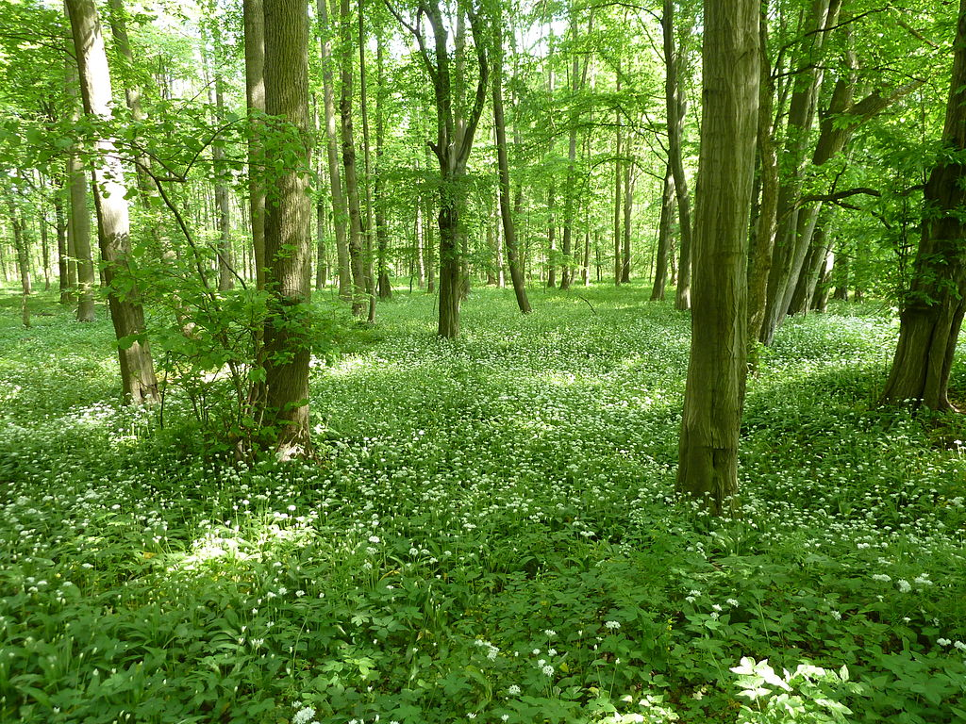
Přírodní kulturní dědictví
Litovelské Pomoraví (CHKO)
  Horní tok meandrující řeky Moravy
  Lužní lesy
  Mokřadní louky

Slide 7
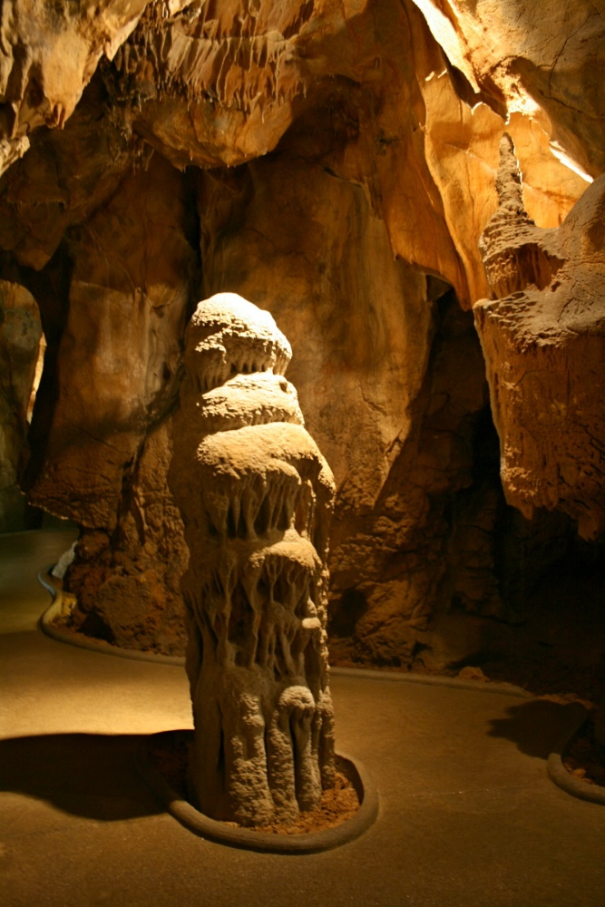
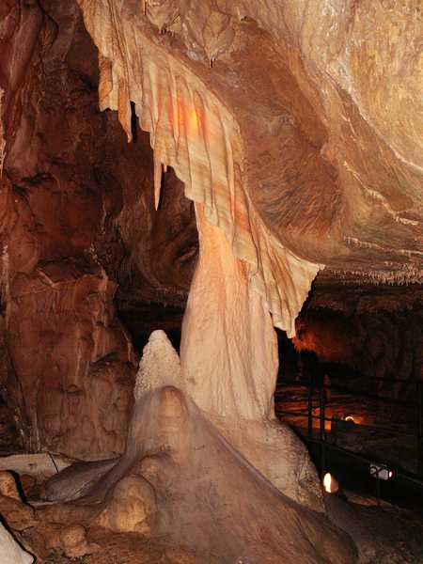
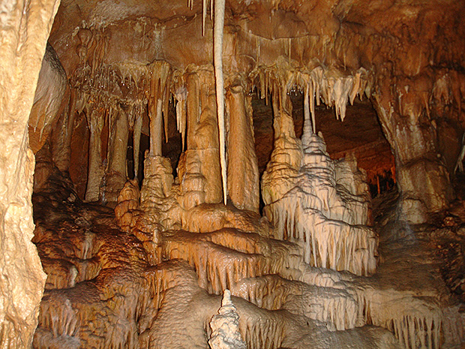
Jeskyně
Javoříčské jeskyně
  Několik km podzemních systémů
  Masivní dómy & propasti
  Výjimečně bohatá stalaktitová výzdoba
Mladečské jeskyně (NPP)
  Přírodní katedrála, Panenská jeskyně
  Paleontologická & archeologická lokalita
  Kosti prehistorických zvířat, lidí, nástroje

Slide 8
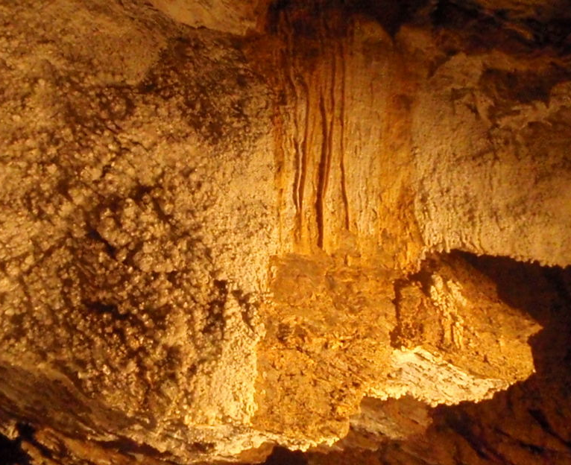
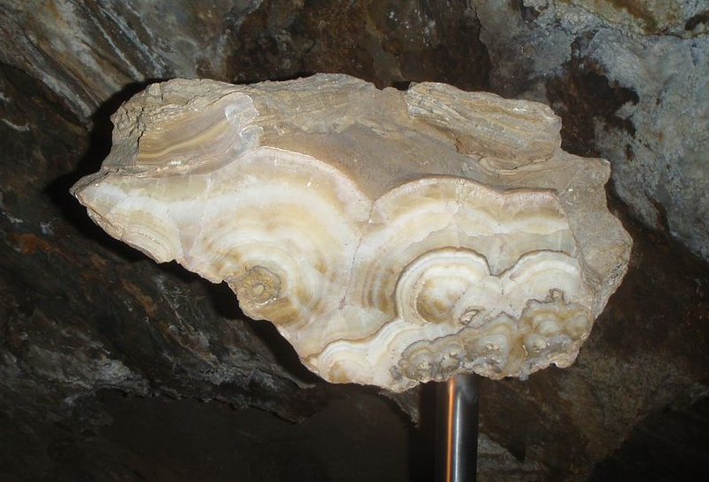
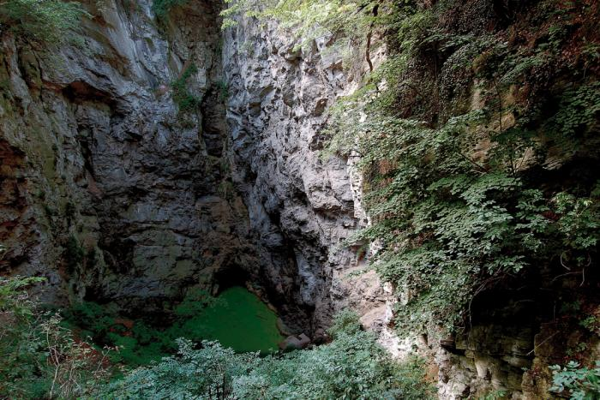
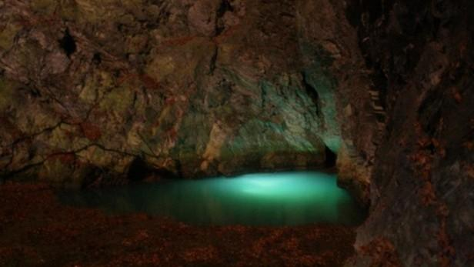
Hranický kras
Zbrašovské aragonitové jeskyně (NPP)
  Hydrotermální kras
  Minerální prameny
  (bohaté na uhličitan vápenný)
Hranická propast
  Nejhlubší ve střední Evropě
  Potvrzená hloubka 442.5 (373 pod vodou)
  Očekávaná hloubka 700-800 m
  Vznikla kolapsem stropu jeskyně
Druhé nejhlubší na světě (Pozzo del Mero)

Slide 9
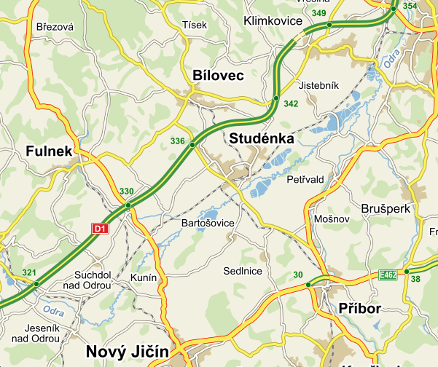
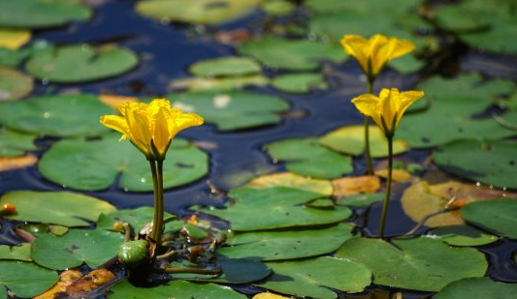
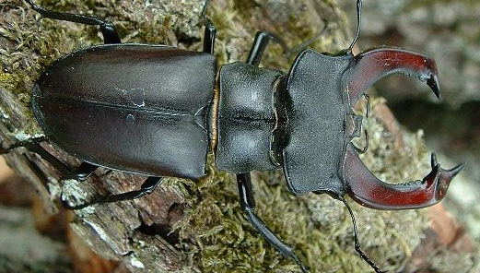
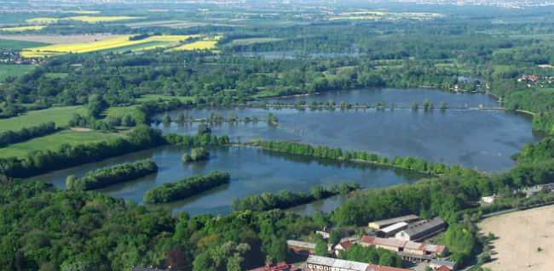
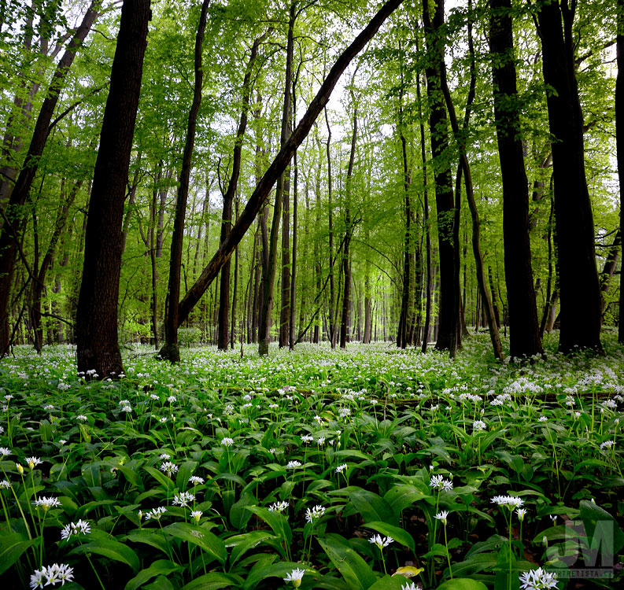
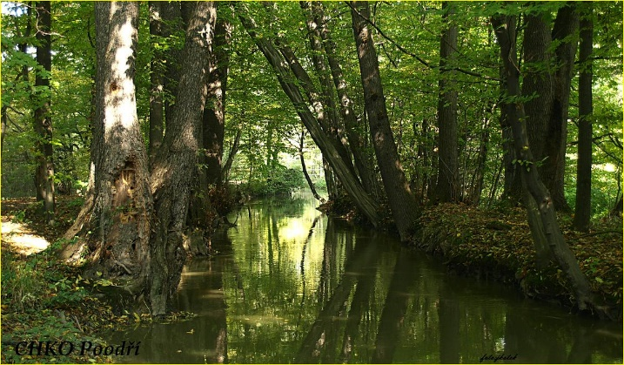
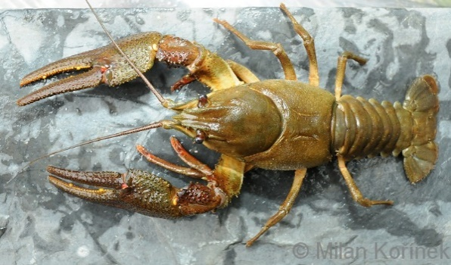
Přírodní kulturní dědictví
Poodří (CHKO)
  Meandrující tok řeky Odry
  Slepá ramena
  Množství rybníků
  Lužní lesy
  Nivní louky
  Vzácná flora & fauna
  Roháč
  Rak říční

Slide 10
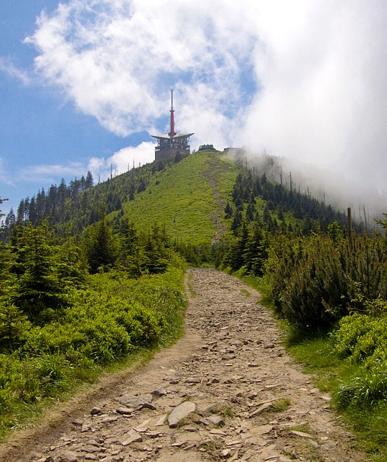
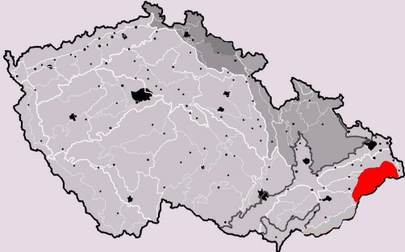
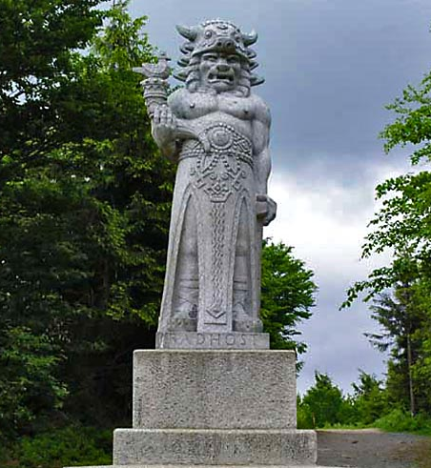
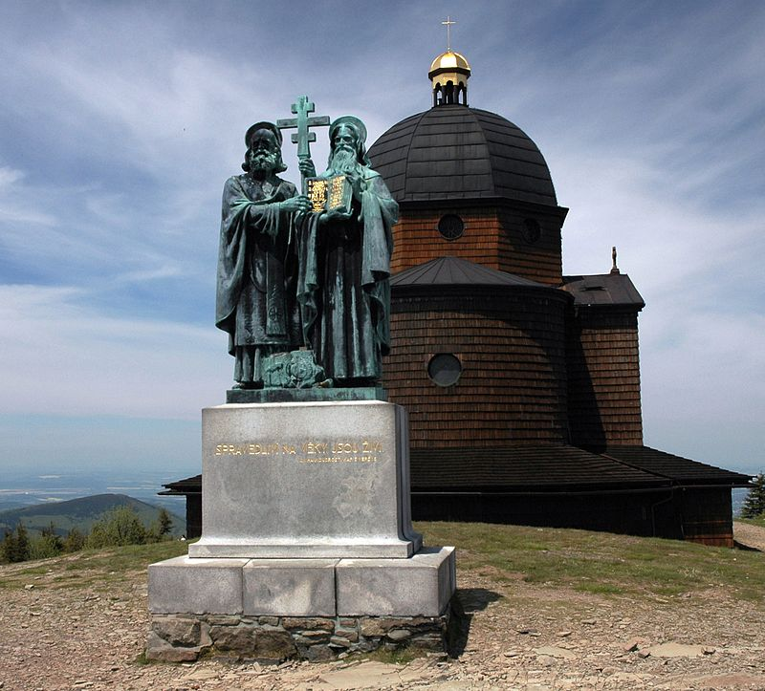
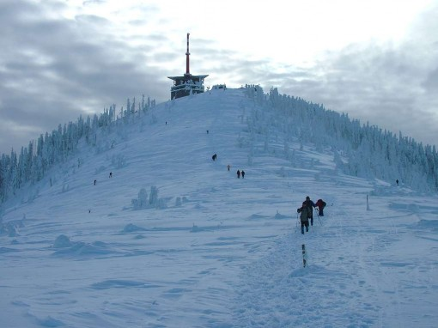
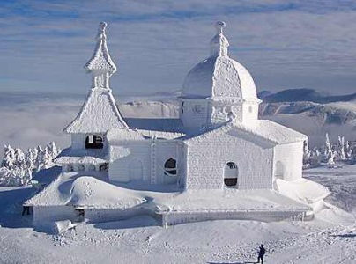
Přírodní kulturní dědictví
CHKO Beskydy
  Hornatý západ, zalesněný východ
  Lysá hora (1,324 m)
  Radhošť (1,129 m)
    Radegast (slunce, válka, vítězství)
    Kaple sv. Cyrila a Metoděje (1898)
    sousoší Cyrila a Metoděje (1931)
  Bílá, Dolní Lomná, Horní Bečva, Mosty u Jablunkova, Pustevny, Soláň

Slide 11
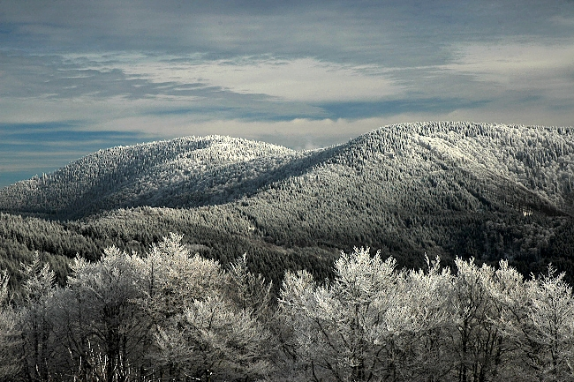

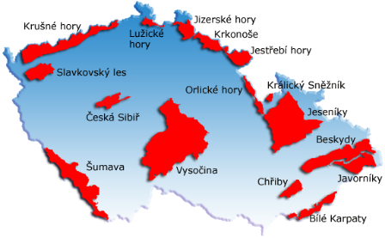
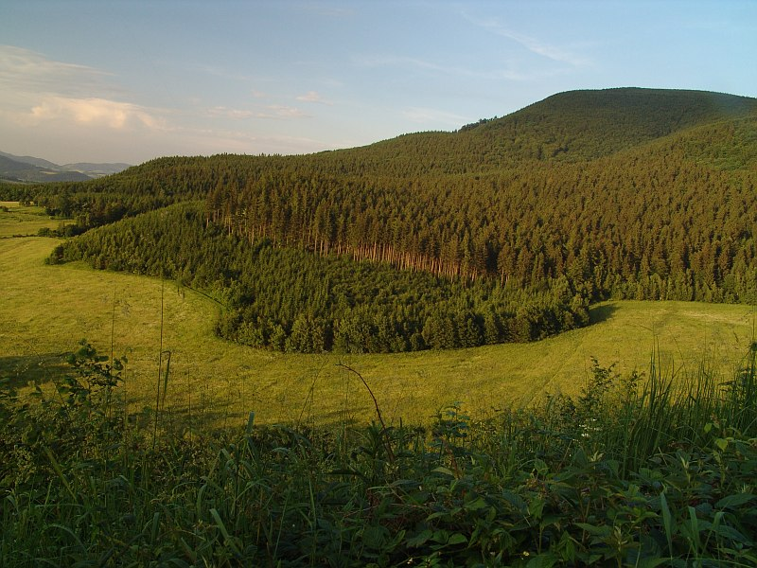
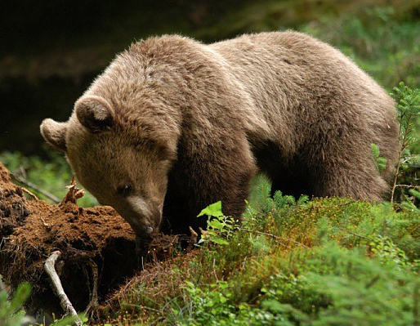
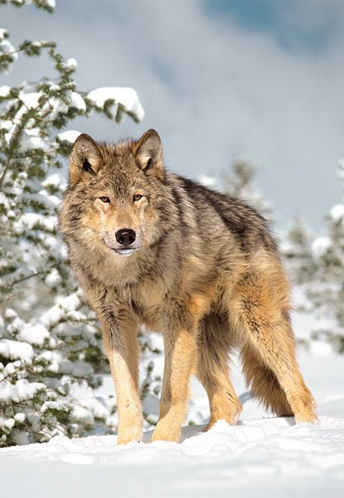
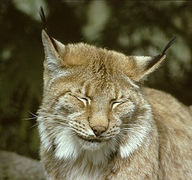
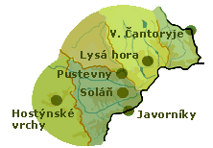
Přírodní kulturní dědictví
CHKO Beskydy
  Čertův mlýn (1205 m)
  70 % zalesněno
  Původní prales
  Vzácná fauna & flora
Javorníky
  Část CHKO Beskydy
  Veľký Javorník (1,071 m)
  Rys, vlk, medvěd

Slide 12
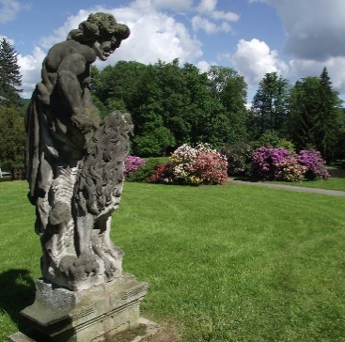
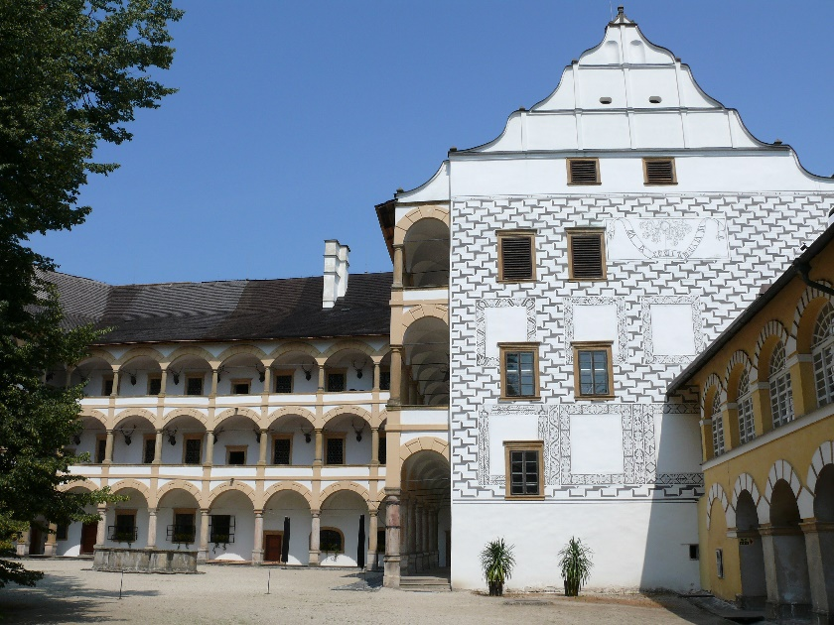
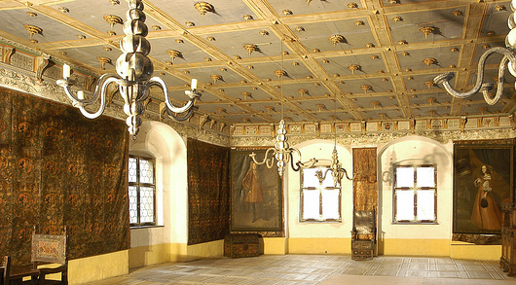




Hrady & zámky
Velké Losiny (NKP, Morava)
  Renesanční (16. st., Žerotínové)
  Arkády, sgrafita
  Barokní & renesanční kaple
  (fresky)
Čarodějnické procesy, Heinrich Franz Bobblig z Edelstadtu, 1678-96

Slide 13







Hrady & zámky
Bruntál (Slezsko)
  Gotický hrad (15. st.)
  Renesanční přestavba (16. st.)
  Arkádová galerie
  Park (16. st.)
  Městské hradby
  Salla terrena

Slide 14





Hrady & zámky
Sovinec (Morava)
  14. století
  Rozšířen goticky & renesančně (16. st.)
  Barokní fortifikace
  Řád německých rytířů (17. st.)
  Empírový kostel sv. Augustina

Slide 15





Hrady & zámky
Bouzov (Morava)
  14. století
  Řád německých rytířů (17. st.)
  Výrazná přestavba (19./20. st
  Kaple s gotickým oltářem

Slide 16






Hrady & zámky
Šternberk (NKP, Morava)
  13. století
  Přestavěn renesančně (16. st.)
  Přestavěn neogoticky (19. st.)
  Lesní park
  Historický nábytek & gobelíny

Slide 17





Hrady & zámky
Náměšť na Hané (Morava)
  18. století
  Klasicistní (barokní), francouzský park
  Unikátní kolekce kočárů
  zlaté kočáry Olomouckých arcibiskupů

Slide 18





Hrady & zámky
Helfštýn (Morava)
  13. století
  Významná pevnost
  17. st. – opuštěn
  Hefaiston
  (soutěž uměleckých kovářů)
Jeden z nejrozsáhlejších v ČR

Slide 19









Hrady & zámky
Lešná (Morava)
  Romantická zámek (17. st.)
  Baroko, přestavěn Art Nouveau
  Kazetové stropy
  dřevem obložené stěny
  ZOO Lešná

Slide 20





Hrady & zámky
Hukvaldy (Morava)
  13. st.
  Přestavěn na sídlo biskupa (16. st.)
  Dále opevňován (15.-16. st.)
  Pevnost & vězení
  Vyhořel (18. st.)
  Leoš Janáček

Slide 21






Hrady & zámky
Hradec nad Moravicí (NKP)
  Přemyslovský hrad (11, st.)
  Renesanční přestavba (16. st.)
  Bílý & Červený zámek, Bílá věž
  Park (19. st.)

Slide 22






Hrady & zámky
Raduň (Slezsko)
  Gotická pevnost
  Renesanční přestavba (16. st.)
  Empírová přestavba (19. st.)
  Krajinářský park
  Oranžérie

Slide 23




Hrady & zámky
Šostýn (Morava)
  13. století
  Opuštěn v 15.st.
Vikštejn (Slezsko)
  13. století
  Opuštěn v 18. st.

Slide 24






Památkové rezervace
Moravská Třebová (Pardubický kraj, Morava)
  13. století
  Městská PR (centrum, zámek, Křížový vrch)
  Renesanční radnice
  Renesanční zámek v centru města (14. st.)
  Požár 1840 – zámek & 186 domů zničeno
Kalvárie

Slide 25



Památkové rezervace
Šumperk (Morava)
  13. století
  Městská PR
  Dominikánská klášter (1293-1784)
  Kostel Zvěstování Panny Marie (13. st., požár 1669)
  Geschaderův dům* (16. st.)
*Muzeum, sídlo Německo-českého setkávání & centrum německé minority

Slide 26





Památkové rezervace
Zlaté Hory (Slezsko)
  13. století
  Městská PR
  Kostel Nanebevzetí Panny Marie (13. st.)
  Gotický, přestavěný barokně (17. st.)
  Kostel Panny Marie Pomocné (18. st.)
  Poutní místo, 1973 vyhozen do povětří 1995
  Zlatorudné mlýny – Údolí ztracených štol
  Zlato dolováno & rýžováno

Slide 27







Památkové rezervace
Rejvíz (Slezsko)
  18. století
  Vesnická PR
  Dřevěná lidová architektura (19. st)
  Hostinec Rejvíz (19. st.)
  Přírodní rezervace (rašeliniště)
Velké mechové jezírko – ledovcové

Slide 28






Významná sídla
Krnov (Slezsko)
  13. století
  Cvilín (441 m)
  Rozhledna (1903)
  Poutní kostel Panny Marie (baroko, 18. st.)
  Synagoga (1871)
  Rieger-Kloss (varhany, 1873)

Slide 29





Významná sídla
Krnovský zámek (16. st.)
Zřícenina hradu Šelenburg (13. st.)

Slide 30







Významná sídla
Opava
  12. století (1224)
  Hlavní město Českého Slezska (1742-1928)
  Hláska (dřevěná 1327, 17. st.)
  Jezuitské gymnázium (1630)
  České gymnázium (1883)
  U Mouřenína (13. st., přestavěn 18. st.)
  U Bílého koníčka (16. st.)

Slide 31






Opava
Kostel sv. Vojtěcha (17. st.) & Jesuitská kolej (17. st., o 40 let starší)
Katedrála Nanebevzetí Panny Marie, NKP (14. st)

Slide 32






Opava
Gotický kostel Svatého Ducha (baroko, 17. st.) & Minoritský klášter (13. st.)
Dominikánský kostel sv. Václava (13. st.)

Slide 33



Opava
Kostel sv. Hedviky
  Bauer, 1933-37
  Vysvěcen 1993
Kaple Svatého kříže
  Národní kulturní památka
  14. století

Slide 34






Opava
Slezské divadlo (1804)
Slezské muzeum (1814, 1893-95)
Blücherův palác (18. st.)
Sobkův palác (18. st.)

Slide 35





Opava
Palác Razumovských (19. st.)
Dům kultury, NKP (1910, Bauer)
Obchodní dům Breda & Weinstein (Bauer, 1927-28)

Slide 36








Významná sídla
Ostrava
  13. století
  1229 Slezská Ostrava (vesnice)
  Slezsko-Ostravský hrad (13. st., 16 m propad)
  1267 Moravská Ostrava (městečko)
  Městská PR (Kotas, Gočár)
Radnice (SO)
Gočár
Nová radnice
Kotas

Slide 37






Významná sídla
Ostrava
  Poruba – památkově chráněné domy Sorela (Slezsko)
  50. léta 20. st., antika, renesance, klasicismus
  Ostrava-Přivoz (Morava)
  Secesní budovy

Slide 38





Významná sídla
Ostrava
  Ostrava-Hrabůvka (Morava)
  kolonie (20. léta 20. st.)
  Uhlí (SO) – 1763 – 1994)
  Železárny & ocelárny (1828 , 1835 (Rothschildové) – 1998)
  Ocelové srdce (doly & metalurgie)

Slide 39





Významná sídla
Ostrava
  Rekultivované oblasti
  Stodolní (60 barů & klubů)
  Colours of Ostrava

Slide 40








Významná sídla
Fulnek (Morava/Slezsko)
  13. století
  Renesanční zámek (16. st., pův. gotický)
  Jednota bratrská (15.-16. st.)
  Památník J. A. Komenského (1618-1621)
  Mapa Moravy
  Klášter augustiánů (1389-1784)
  Barokní kostel Nejsvětější trojice (18. st.)
  Kaple sv. Rocha a Sebastiána (17. st.)
Památník J. A. K.
Klášter augustiánů
Sv. Roch a Sebastián

Slide 41





Významná sídla
Nový Jičín (Moravia)
  14. století
  Městská PR
  Náměstí (16. st.)
  Žerotínský zámek (16. st.)
2015 – nejkrásnější náměstí v ČR

Slide 42







Památkové rezervace
Příbor (Morava)
  13. století
  Městská PR
  Kostel Panny Marie (13. st.)
  Sigmund Freud (1856-1939)

Slide 43







Památkové rezervace
Štramberk (Morava)
  14. století
  Městská PR
  Hrad - Trúba
  Hora Kotouč
    Národní sad
    Jeskyně Šipka (1880)
  Muzeum Zdeňka Buriana
  Křížová cesta z Nového Jičína (17. st.)

Slide 44





Významná sídla
  Žerotín
Valašské Meziříčí (Morava)
  13. století
  Zámek Žerotínů (16. st.)
  Zámek Kinských (19. st., do té doby dřevěný)
  Kostel Nejsvětější Trojice (16. st., lapidárium)
  Kostel Nanebevzetí Panny Marie (17. st.)
  Kinský

Slide 45




Významná sídla
Přerov (Morava)
  Opevněná obchodní osada nad Bečvou (11. st.), královské město
  Ochrana Jantarové stezky (vedla přes řeku)
  16 & 17 century – centre of the Unity of Brethren community
  Renesanční zámek – sídlo Muzea J. A. Komenského
  Neorenesanční radnice se secesními prvky
  Staroslovanské hradiště – archeologické naleziště (doba kamenná – nástroje & sošky lovců mamutů z pálené hlíny, slovanské pohřebiště se šperky z období Velké Moravy)

Slide 46







Památkové rezervace
Olomouc (Morava)
  Městská PR
  7. století – slovanské hradiště
  Hrad (11. st.)
    Románský Zdíkův (Přemyslovský) palác
    Katedrála sv. Václava (1100-1892)
    Kaple P. Marie, sv. Barbory
    Kostel sv. Anny
Kostel sv. Jana Křtitele
Kaple sv. Barbory
Václav III. - 1306

Slide 47





Památkové rezervace
Olomouc
  Klášter Hradisko (1077-1784, NKP)*
  Horní náměstí – Radnice (15. st.)
  Univerzita (1573)
  Kašny
    Neptunova, Herkulova (17. st.)
    Caesarova, Jupiterova (18. st.)
*V současnosti - nemocnice

Slide 48





UNESCO
Sloup Nejsvětější Trojice

Slide 49



Lázeňská města
Karlova Studánka (Slezsko)
  18. století
  Klimatické lázně
  Železité prameny
Darkov (19. st.)
Klimkovice (20. st.)
Jánské Koupele (18. st. – 1940)

Slide 50



Lázeňská města
Jeseník (Slezsko)
  19. století
  Vincenz Priessnitz
Velké Losiny (Morava)
  16. století
  Termální sirnaté prameny
Teplice nad Bečvou (Morava)
  16. století
  Prameny – oxid uhličitý
Slatinice, Skalka, Lipová-Lázně

Slide 51




Církevní památky
Svatý Kopeček (Morava, 382 m)
  Premonstrátský klášter
  Poutní místo
  Bazilika Navštívení P. Marie (17. st.)

Slide 52





Církevní památky
Kostel Všech svatých
  Sedliště
  17. století (1638)
Mariastein (P. Maria ve skále)
  Klokočůvek
  17. století
Lurdská jeskyně
  Hrčava
  17. století
  Kostel sv. Cyrila a Metoděje (1936)
Kostel Božího Těla
  Guty
  16. století (1563)

Slide 53







Technické památky
Velké Losiny (Morava)
  Papírna (NKP)
  Ruční výroba papíru (1591-1596)
  Muzeum papíru

Slide 54



Přírodní atraktivity
Arboretum Bílá Lhota (Morava)
  15. století (ovocný sad)
  Park (1700)
  Domácí & exotické druhy
Flora Olomouc
  Květinářské výstavy (1958)
  Zahradnické výstavy (1967)
  Jaro, léto, podzim
Olomouc Region

Slide 55







Přírodní atraktivity
Arboretum (Slezsko)
  Stěbořice – Nový Dvůr
  1958
  Rostliny pěti kontinentů
  Skleníky
  tropické & subtropické rostliny
Přibližně 7,000 druhů rostlin

Slide 56




Atraktivní destinace
Darkovičky (Slezsko)
  1935-1938
  Muzeum československého opevnění

Slide 57





Industriální dědictví
Landek Park (Slezsko)
  Hornické muzeum OKD Landek
  Nadzemí & podzemí
Důl Michal (NKP, Slezsko)
  Autentické industriální místo
  Nadzemní pracoviště

Slide 58





Industriální dědictví
Dolní Vítkovice (NKP, Morava)
  Areál Vítkovických železáren
  Symbol Ostravy & celého regionu
Karolina (Morava)
  Bývalá koksovna
  Sport & zábava

Slide 59





Muzea
Kopřivnice (Morava)
  Technické muzeum Tatrovky
  Výroba automobilů – 1850, Ignác Šustala
  1882 – prvních 15 železničních vozů
  1897 – první auto v Rakousku – Präsident
  1898 – první nákladní auto
  Tatra Truck
  Tatra 80 – sestrojena pro T. G. Masaryk

Slide 60





Skanzen
Rožnov pod Radhoštěm (Morava)
  Dřevěné městečko
  1925 (nejstarší ve střední Evropě)
  Akce celoročně
    Kostel sv. Anny
    Hřbitov (Valašský Slavín)
    Zátopek, Jiří Raška, Jan Karafiát
    Sýpky, stodoly, lihovar, úly…

Slide 61





Skanzen
  Mlýnská dolina
    Technické stavby
    Funkční technologická zařízení – pila, kovárna…

Slide 62





Skanzen
  Valašská dědina
    Více než 70 staveb
    Statky, větrné mlýny, studny…
    Původní ovce ʽvalaškaʼ, kozy…

Slide 63




Skanzen
Rožnov pod Radhoštěm
  Pustevny – horské sedlo (1,018 m)
  Lidová secese
    Maměnka (1898)
    Libušín (1899)
    Výzdoba – Mikoláš Aleš

Slide 64






Haná
Oblast na střední Moravě
Nížiny (řeky Morava, Bečva & Haná)
Důležitá zemědělská oblast (velmi úrodná)
Kroje, lidové tradice
  Svatební kroj

Slide 65






Valašsko
Horská oblast
Valašská kolonizace (14.-17. st.)
„Ztracený“ jazyk (bača, brynza)
Uchovaná
  kultura (folklór, písně, kroj)
  ekonomická základna (chov ovcí)
Dřevěná architektura
Slivovice, frgály
  Vsetínsko & část Zlínska

Slide 66







Hlučínsko
Součást Opavského knížectví
1742 – součást Pruska
1920 – Československo (Versaillská smlouva)
1938 – připojeno přímo k Říši
(Pruská provincie Slezsko)
→ říšští občané → povinná služba ve Wermachtu
1945 – Československo
Otázka národnosti & občanství
Specifický jazyk, kultura, dědictví

Slide 67










Hlučín
  Hlučín (Městská PR)
  13. století
  Součást Pruska (1742-1920)
  Jan Křtitel (14 . st.)
  Kaple Panny Marie (17. st.)
  Kostel sv. Markéty(19. st.)
  Hřbitovní kaple (19. st.)
  Kamenné městské hradby (19. st.)
  Evangelický kostel (19. st.)
  Radnice (19. st.)

Slide 68
Děkuji za pozornost

